Slide 1
Khoa học
PHÒNG BỆNH VIÊM GAN A

Slide 2
Các hoạt động chính
01
Khởi động
02
Tìm hiểu bài
03
Củng cố

Slide 3

KHỞI ĐỘNG

Slide 4






Win!
Giữ vệ sinh môi trường là bảo vệ sức khỏe của bản thân.
XỬ LÝ RÁC THẢI
Notes:
Click vào mỗi loại rác để đến trang câu hỏi.
Click vào chữ xử lý rác thải để hiện khung win.
Click vào khung win để qua phần tìm hiểu bài.

Slide 5


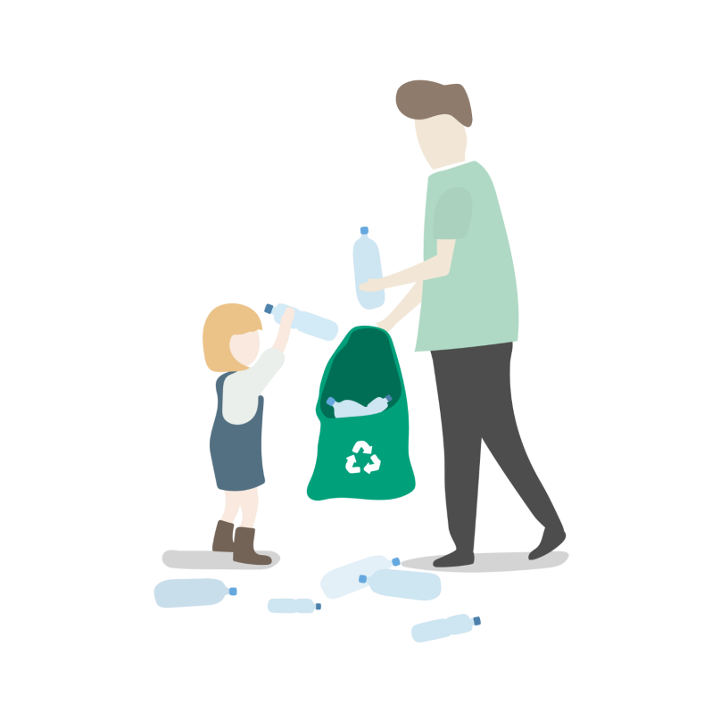

Con vật trung gian truyền bệnh sốt xuất huyết, sốt rét và viêm não là:
A. Vi-rút
C. Vi khuẩn
B. Bọ gậy
D. Muỗi
Notes:
Chọn vào đáp án.
Bấm hình người nhặt rác để trở về trang trò chơi.

Slide 6
Sốt xuất huyết và viêm não là 2 căn bệnh do tác nhân nào gây ra?
A. Muỗi
C. Vi khuẩn
B. Vi-rút
D. Chuột, khỉ
Notes:
Chọn vào đáp án.
Bấm hình người nhặt rác để trở về trang trò chơi.

Slide 7


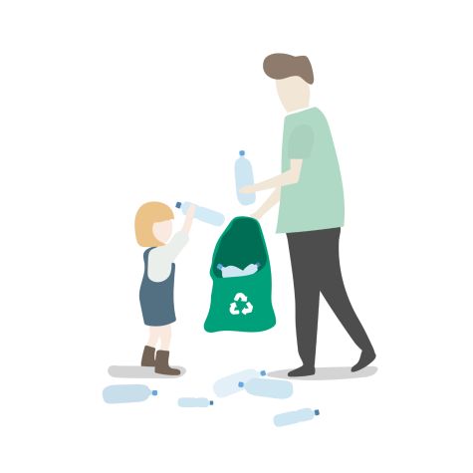
Giữ vệ sinh nhà ở và môi trường xung quanh, diệt muỗi, diệt bọ gậy, không để ao tù, nước đọng, tránh để muỗi đốt, …
Làm cách nào để phòng bệnh sốt xuất huyết, sốt rét và viêm não?
Notes:
Chọn vào đáp án.
Bấm hình người nhặt rác để trở về trang trò chơi.

Slide 8
TÌM HIỂU BÀI

Slide 9
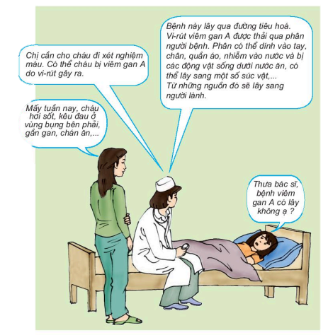

Em hãy quan sát đoạn đối thoại và cho biết bạn nhỏ bị bệnh gì? Triệu chứng của bệnh ra sao?
- Bạn nhỏ mắc bệnh viêm gan A.
- Triệu chứng của bệnh: hơi sốt, đau ở vùng bụng bên phải gần gan, chán ăn,…

Slide 10


Xem video và trả lời câu hỏi sau:
Tác nhân gây ra bệnh viêm gan A là gì?
Bệnh viêm gan A lây truyền qua đường nào?

Slide 11


Slide 12


1
Tác nhân gây ra bệnh viêm gan A là gì?
Bệnh viêm gan A do một loại vi-rút gây ra.

Slide 13
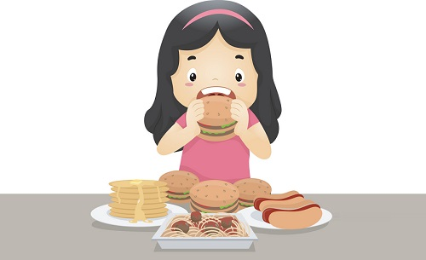
Bệnh viêm gan A lây qua đường tiêu hóa.
Vi-rút viêm gan A được thải qua phân người bệnh . Phân có thể dính vào tay, chân, quần áo, nhiễm vào nước và bị các động vật sống dưới nước ăn, có thể lây sang một số súc vật,…
Từ những nguồn đó sẽ lây sang người lành.
2

Slide 14

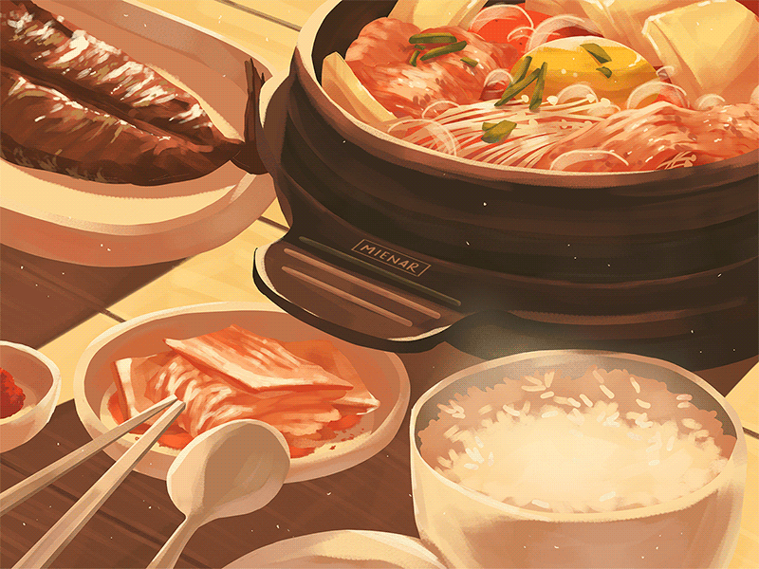
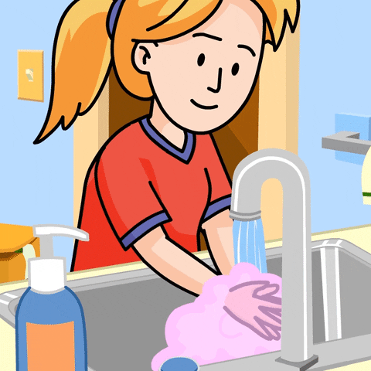

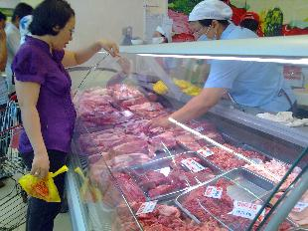
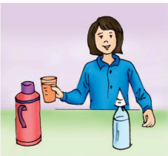
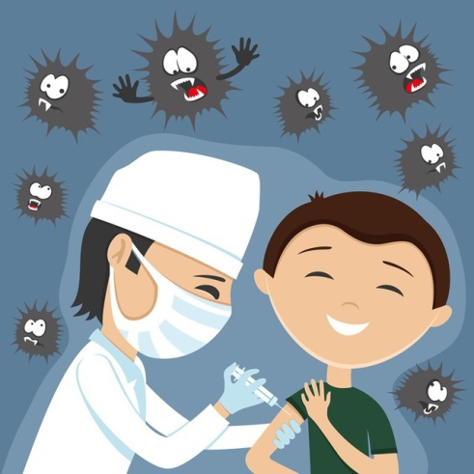
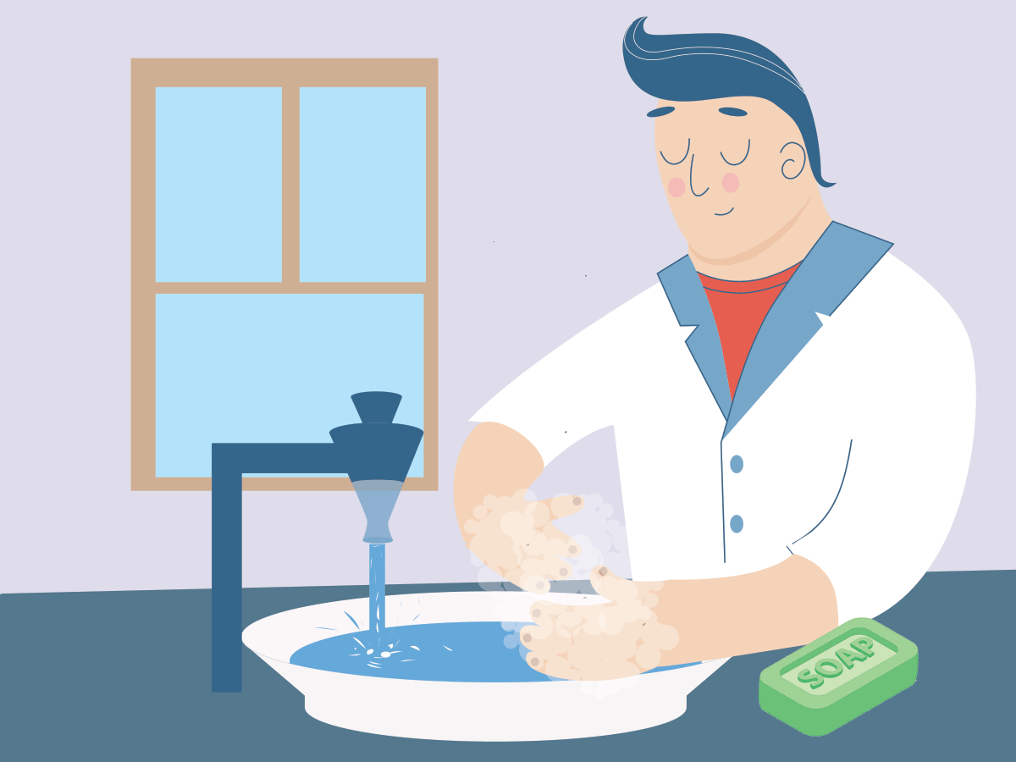
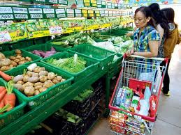
Cần làm gì đề phòng bệnh viêm gan a?
3
Rửa tay trước khi ăn và sau khi đi vệ sinh
Mua thực phẩm sạch, đảm bảo vệ sinh an toàn thực phẩm
“Ăn chín, uống sôi”
Tiêm vắc-xin

Slide 15
Xem video và trả lời câu hỏi sau:
Bệnh viêm gan A đã có thuốc đặc trị chưa?
Khi bị bệnh viêm gan A, ta cần làm gì?

Slide 16
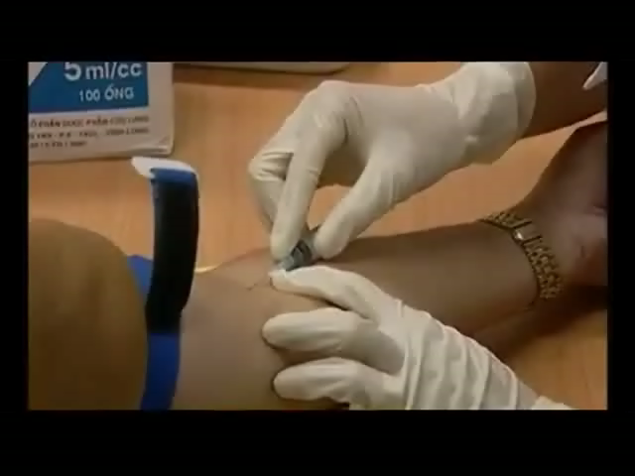

Slide 17
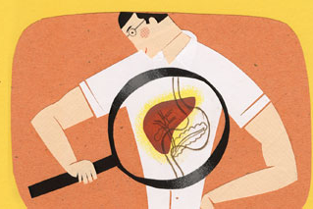

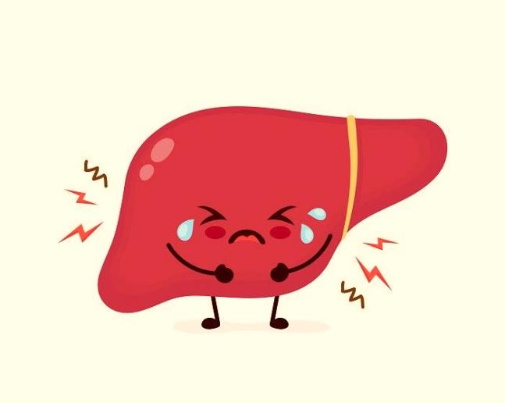

4
Bệnh viêm gan A hiện nay chưa có thuốc đặc trị.

Slide 18
Khi mắc bệnh viêm gan a, ta cần:
5
Nghỉ ngơi
Ăn thức ăn lỏng chứa nhiều chất đạm
Vi-ta-min
Không ăn mỡ
Không uống rượu

Slide 19


Bệnh viêm gan A do một loại vi-rút gây ra.
Bệnh viêm gan A lây qua đường tiêu hóa. Muốn phòng bệnh cần “ăn chín, uống sôi”, rửa sạch tay trước khi ăn và sau khi đi đại tiện.
Bệnh viêm gan A chưa có thuốc đặc trị. Người bệnh cần nghỉ ngơi; ăn thức ăn lỏng chứa nhiều chất đạm, vi-ta-min; không ăn mỡ; không uống rượu.

Slide 20
Củng cố

Slide 21








Nhạc nền
Nguồn: Thầy Bắp
Notes:
Thầy cô có thể bật/tắt nhạc nền bằng cách nhấp vào biểu tượng Nốt nhạc.
Thầy cô nhấp vào BẮT ĐẦU hoặc nhấp trái chuột để vào phần câu hỏi.

Slide 22











Tác nhân gây Bệnh viêm gan A là gì?
01
Âm thanh
khi chọn Đúng
Vi-rút
Vi khuẩn
Âm thanh
khi chọn Sai
Côn trùng
Muỗi
Notes:
Sau khi HS chọn đáp án, thầy cô nhấp vào PHẦN ĐẤT chứa đáp án đó.
Sau khi ở phần kiểm tra đúng sai, thầy cô nhấp < để trở về câu hỏi.
Sau khi hoàn thành xong câu hỏi, thầy cô nhấp hình > hoặc chuột trái, phím -> để chuyển sang câu hỏi tiếp theo.

Slide 23


Bệnh viêm gan A lây truyền qua đường nào?
02
Âm thanh
khi chọn Đúng
Đường máu
Đường tiêu hóa
Âm thanh
khi chọn Sai
Đường hô hấp
Đường giao tiếp

Slide 24

Khi mắc bệnh viêm gan A ta cần lưu ý:
03
Nghỉ ngơi, bổ sung vi-ta-min
Ăn thức ăn lỏng chứa nhiều đạm
Không ăn chất béo, không uống rượu bia
Tất cả các ý trên đều đúng

Slide 25

Bệnh viêm gan A đã có thuốc đặc trị chưa?
04
Có thuốc đặc trị và vắc-xin
Có thuốc đặc trị và chưa có vắc-xin
Chưa có thuốc đặc trị, đã có vắc-xin
Chưa có thuốc đặc trị và chưa có vắc-xin

Slide 26
Để phòng bệnh viêm gan A, ta cần làm gì?
05
“Ăn chín, uống sôi”
Rửa tay sạch trước khi ăn và sau khi đi vệ sinh
Sử dụng thực phẩm sạch, đảm bảo vệ sinh an toàn thực phẩm
Tất cả các ý trên đều đúng

Slide 27


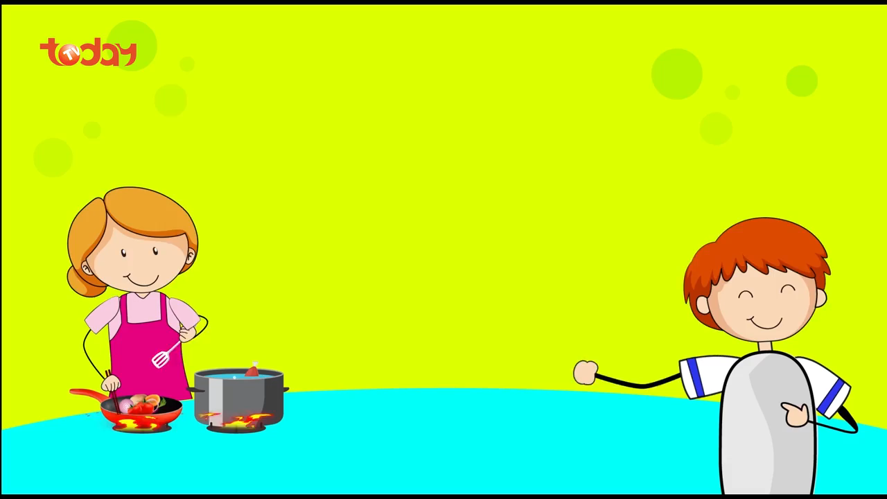








Các em hãy xem một video vui về việc “ăn chín, uống sôi” bảo vệ sức khỏe nha!

Slide 28

Cảm ơn các em đã chú ý bài học!
Chúc các em học tốt!

Slide 29

Cảm ơn!
Chân thành cảm Quý Thầy Cô đã yêu thích, tin tưởng và ủng hộ!
Mong rằng tài liệu này sẽ giúp Quý Thầy Cô gặt hái được nhiều thành công trong sự nghiệp trồng người.
Để biết thêm nhiều tài nguyên hay các bạn hãy truy cập group fb: Giáo viên Tiểu học lớp 5-EduFive qua đường link:
https://www.facebook.com/groups/439653980716707
EduFive

